Slide 1

H982-Eq2B Leslie Díaz
PAQRAP · SUSTENTACIÓN FINAL DEL PROYECTO
PaqRap: Sistema de Entrega Rápida
Cómo el software resuelve el problema de las entregas y cómo está construido
Equipo 2B · Horario 0982 · Proyecto de Diseño y Desarrollo de Software (1INF54)
Leslie Díaz · Ariana Silva · Axel Arista · Melvin Custodio
Notes:
[PORTADA · LESLIE · 0:00 a 0:20]
Buenas tardes. Somos el Equipo 2B y presentamos PaqRap, un sistema que planifica y simula entregas urbanas. Primero veremos cómo el software resuelve el problema del negocio y después, cómo está construido por dentro.

Slide 2
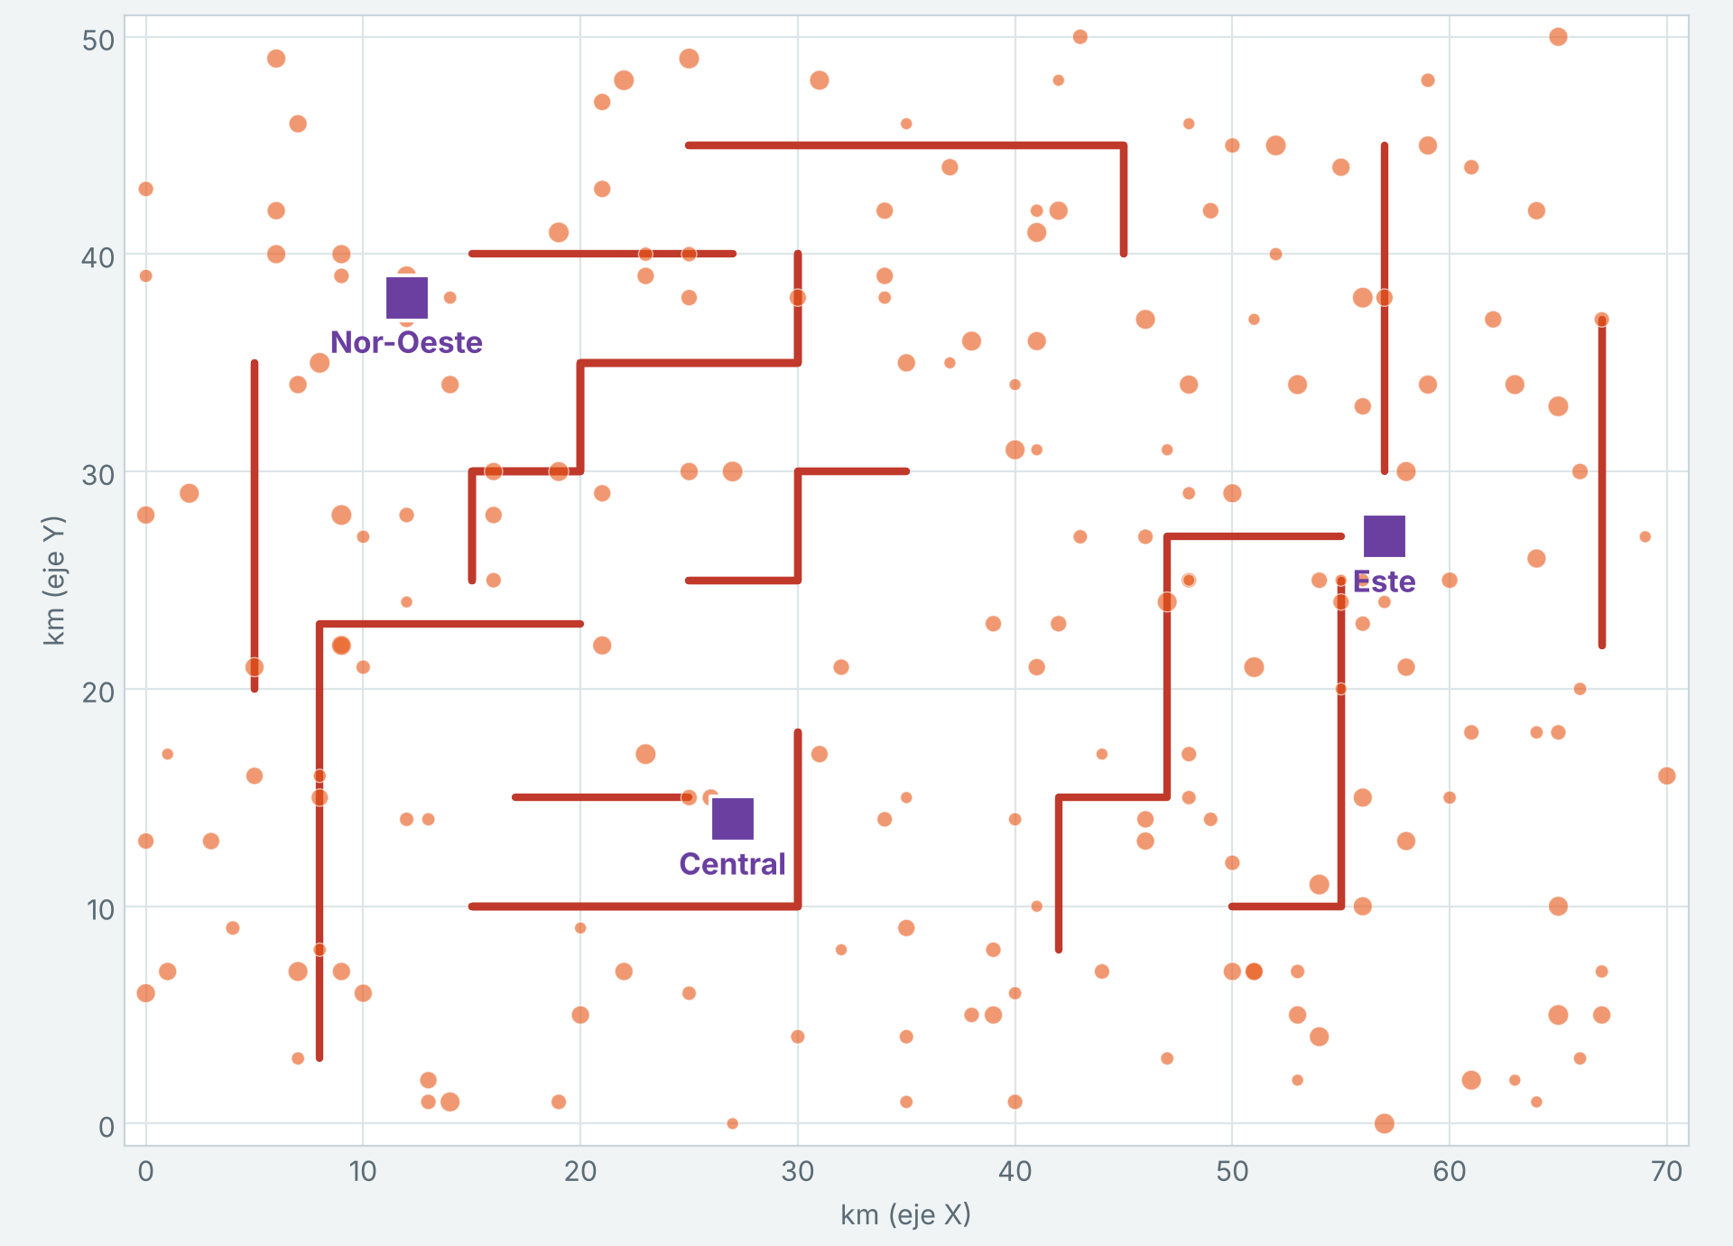




El problema: entregar a tiempo con poca flota
H982-Eq2B Leslie Díaz
Una ciudad de 70 × 50 km
Calles rectas de doble sentido, nodos cada 1 km
37 unidades de 3 tipos
10 autos · 15 motos · 12 bicicletas
Plazos de 4 a 36 horas
Cada pedido tiene su fecha límite
Imprevistos en plena operación
Bloqueos de calles, averías y mantenimiento
Un día real (01/09/2026): 187 pedidos y 23 bloqueos nuevos
Notes:
[LESLIE · 0:20 a 1:10]
PaqRap distribuye un único producto en una ciudad de setenta por cincuenta kilómetros, con un almacén central y dos intermedios. La flota tiene treinta y siete unidades: diez autos, quince motos y doce bicicletas, cada una con capacidad y velocidad distintas. En el mapa vemos un día real, el primero de septiembre de 2026: ciento ochenta y siete pedidos, cada punto naranja, y en rojo los bloqueos de calles que empiezan ese día. Cada pedido trae su plazo y, además, durante la operación pueden aparecer bloqueos, averías y mantenimientos. Resolver esto a mano no es sostenible. La pregunta del negocio es simple: ¿cómo entregar todo a tiempo, con el menor recorrido posible, aun cuando la ciudad cambia durante el día?

Slide 3
La demanda real: septiembre de 2026
H982-Eq2B Leslie Díaz
5 000
27 494
pedidos en el mes
productos a entregar
558
64–217
bloqueos de calles
pedidos por día
Casi 6 de cada 10 pedidos vencen en 18 h o menos
Notes:
[LESLIE · 1:10 a 1:55]
Para dimensionar el problema: solo en septiembre llegan cinco mil pedidos, casi veintisiete mil quinientos productos, y quinientos cincuenta y ocho bloqueos de calles. Hay días con sesenta y cuatro pedidos y otros con doscientos diecisiete. Además, casi seis de cada diez pedidos tienen plazos cortos, de cuatro a dieciocho horas; el resto tiene treinta y seis. Esto significa que la decisión de qué unidad lleva qué pedido, y en qué orden, cambia constantemente. Un plan armado en la mañana puede quedar obsoleto a las pocas horas, porque llegan pedidos nuevos y se cierran calles.

Slide 4




Nuestra solución: planificar, simular y visualizar
H982-Eq2B Leslie Díaz
1 · Datos
2 · Planificador
3 · Simulador
4 · Visualizador
Pedidos, bloqueos y mantenimiento oficiales, guardados en MySQL (AWS)
Asigna pedidos a unidades y arma las rutas: Vecino Más Cercano + Búsqueda Tabú
Avanza el reloj, aplica bloqueos, averías y mantenimiento, y replanifica
Mapa en vivo con rutas, indicadores y averías, desde cualquier dispositivo
Resultado: cada pedido llega dentro de su plazo, con el menor costo de recorrido posible
Notes:
[LESLIE · 1:55 a 2:25]
Nuestra solución tiene cuatro piezas. Los datos oficiales viven en MySQL. El planificador decide qué unidad lleva cada pedido y arma las rutas con Vecino Más Cercano y Búsqueda Tabú. El simulador avanza el reloj, aplica bloqueos, averías y mantenimiento, y vuelve a planificar cuando algo cambia. Y el visualizador muestra todo en un mapa en vivo, desde cualquier dispositivo. Separar estas piezas nos permite mejorar el algoritmo sin tocar la pantalla, y mostrar siempre el mismo estado que calcula el simulador. El objetivo es que cada pedido llegue dentro de su plazo con el menor costo de recorrido.

Slide 5



Tres escenarios para evaluar la operación
H982-Eq2B Leslie Díaz
Operación día a día
Simulación de 5 días
Colapso logístico
Tiempo real (1×)
5 días en 30–60 min
Hasta el 1.er vencido
Una jornada con pedidos reales; se acelera 60× para demostrar (≈ 24 min). Permite averías en vivo.
Cinco jornadas seguidas para comparar el comportamiento del periodo (40 min por defecto).
Corre hasta que un pedido vence sin entregarse: hasta 30 días, como máximo 1 h real.
El mismo planificador y el mismo simulador corren los tres escenarios; solo cambia el ritmo
Notes:
[LESLIE · 2:25 a 3:00]
El software se evalúa en tres escenarios. Operación día a día corre una jornada completa en tiempo real, tal como se opera un día; para demostrar, se puede acelerar sesenta veces y la jornada dura unos veinticuatro minutos. La simulación de cinco días recorre cinco jornadas en un tiempo de treinta a sesenta minutos. Y el escenario de colapso corre hasta que el primer pedido vence sin entregarse, para saber hasta dónde resiste la operación. En los tres escenarios se usan los mismos datos oficiales, el mismo planificador y el mismo simulador; solo cambia el ritmo con que se publica el resultado, y eso permite compararlos de forma justa. Con esto, Ariana les mostrará cómo se ve y se usa el software.

Slide 6
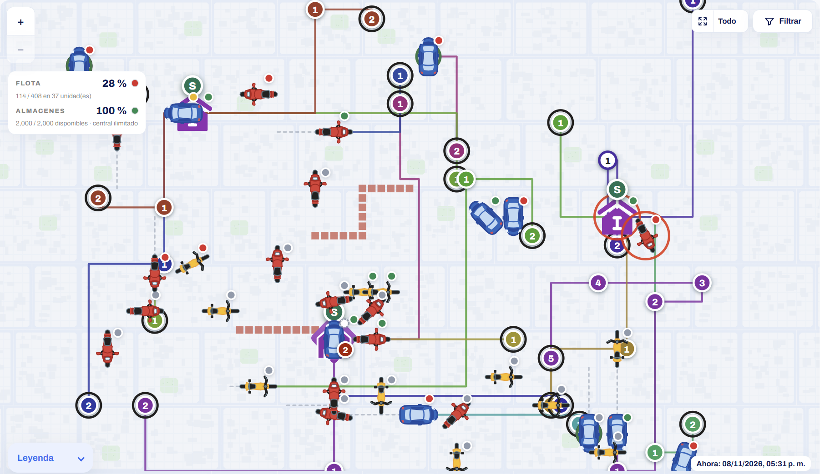
Funcionalidad 1: mapa de la operación en vivo
H982-Eq2B Ariana Silva
Almacenes
1
Central e intermedios, con su stock
2
4
Rutas
2
Una por unidad, con paradas numeradas
3
1
Unidades
3
Autos, motos y bicicletas en movimiento
Bloqueos
4
Solo mientras están vigentes
Corrida del 01/09/2026 con los datos oficiales (5 000 pedidos en el mes)
Notes:
[ARIANA · 0:00 a 0:50]
Gracias, Leslie. Veamos el software. Esta es la pantalla principal: un mapa de la ciudad con la operación en vivo. Aquí vemos la corrida real del primero de septiembre, con cinco mil pedidos en el mes. Se distinguen el almacén central y los intermedios; las rutas, una por unidad, con sus paradas numeradas en el orden de entrega; las unidades en movimiento, autos, motos y bicicletas; y los bloqueos, que se resaltan solo mientras están vigentes. Arriba a la izquierda hay dos indicadores: el uso de la flota y el stock de los almacenes. Todo se actualiza solo, sin recargar la página, porque el servidor envía los cambios en vivo.

Slide 7
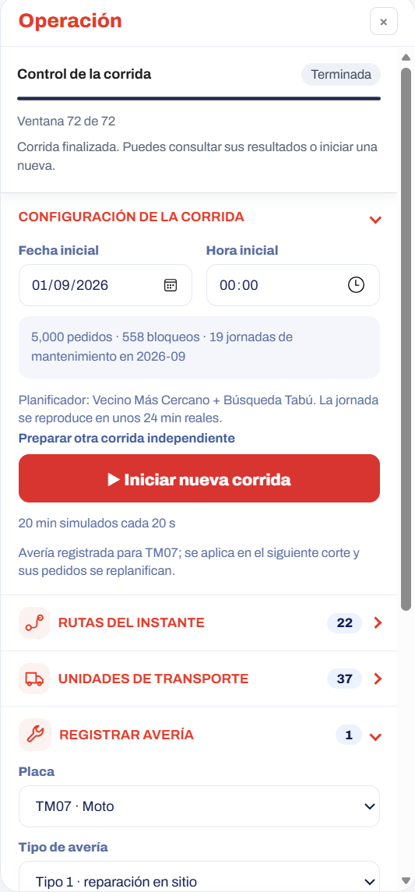


Funcionalidad 2: control de la corrida
H982-Eq2B Ariana Silva
Iniciar, pausar y detener
Fecha y hora de inicio
Valen para todos los dispositivos conectados a la misma corrida
El sistema informa cuántos pedidos, bloqueos y jornadas de mantenimiento tiene el mes
Rutas del instante
Unidades de transporte
22 rutas en la captura, con distancia y costo en soles por ruta
Las 37 unidades por tipo y estado
Notes:
[ARIANA · 0:50 a 1:40]
A la derecha está el panel de control. Se elige la fecha y la hora de inicio, y el sistema indica cuántos pedidos, bloqueos y jornadas de mantenimiento tiene ese mes. Con un botón se inicia la corrida, y se puede pausar, reanudar o detener; estas acciones valen para todos los dispositivos conectados. El panel lista las rutas del instante, veintidós en esta captura, con su distancia y su costo en soles, y las treinta y siete unidades de transporte por tipo y estado. Así, quien opera no necesita conocer el algoritmo: configura la corrida y la observa.

Slide 8
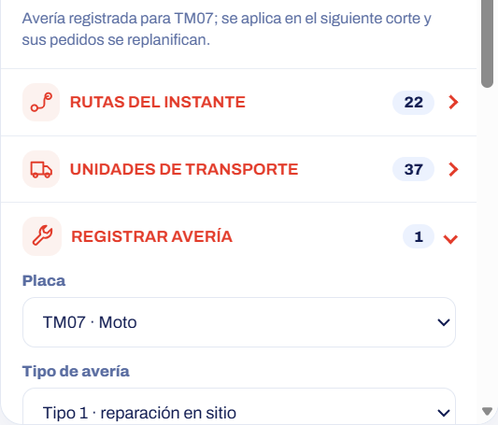
Funcionalidad 3: averías de la flota
H982-Eq2B Ariana Silva
TIPO 1
Unidad fuera 2 horas
Menor
TIPO 2
Fuera hasta el fin del siguiente turno (máx. 4 h en el lugar)
Intermedia
TIPO 3
Fuera al menos 2 días; vuelve en el turno de 15:00 a 23:00
Prueba local: el pedido 4-D-001 pasó de TA01 (averiada) a TA06
Mayor
Tipos 2 y 3: la unidad y sus paquetes van al almacén central (30 min de trasvase)
Notes:
[ARIANA · 1:40 a 2:25]
La tercera funcionalidad son las averías. Con la corrida en marcha, o en pausa, se elige la placa y el tipo de avería. El tipo uno deja la unidad fuera dos horas; el tipo dos, hasta el final del siguiente turno, con un máximo de cuatro horas en el lugar; y el tipo tres, al menos dos días, y vuelve en el turno de tres de la tarde a once de la noche. En los tipos dos y tres, la unidad y sus paquetes pasan al almacén central. El sistema replanifica: en una prueba, el pedido cuatro guion D guion cero cero uno pasó de la unidad TA01, averiada, a la TA06. Esto permite probar cómo reacciona el plan ante un imprevisto, sin esperar a que ocurra.

Slide 9



Funcionalidad 4: seguimiento y reproducción
H982-Eq2B Ariana Silva
154
31
1
0
Entregados
En ruta
Planificados
Por planificar
Corrida del 01/09/2026 a 60×: reproducción 91/91, duración 24 min 01 s
Historial
Varios dispositivos
Pedidos
Se revisa cualquier instante con el deslizador o «En vivo»
Otro equipo toma la corrida activa al abrir la página, o con el ID en la URL
Lista con la situación de cada pedido y su seguimiento
Notes:
[ARIANA · 2:25 a 3:00]
Por último, el seguimiento. Cuatro indicadores resumen el estado: en esta corrida, al cierre de la ventana, ciento cincuenta y cuatro pedidos ya fueron entregados, treinta y uno seguían en ruta y uno estaba planificado. Además, una hoja de pedidos muestra la situación de cada uno. La barra inferior permite reproducir cualquier instante de la corrida. Y quien abre la página desde otro dispositivo toma la corrida activa, o la abre con su identificador en la dirección web, así que la misma simulación se sigue desde varios equipos. Ahora Axel explicará cómo está construido por dentro.

Slide 10



Requisitos: qué debe cumplir el software
H982-Eq2B Axel Arista
100
15
3
2
exigencias del software
casos de uso
escenarios de evaluación
metaheurísticas en Java
Del usuario
Del negocio
Técnicos
Elegir escenario, fecha y hora
Iniciar, pausar y detener la corrida
Registrar averías en vivo
Ver mapa, rutas, pedidos e indicadores
Plazos de 4 a 36 horas
3 tipos de avería
Bloqueos por horario
Mantenimiento preventivo por día
Planificador con 2 metaheurísticas
5 días en 30 a 60 min
VM de la PUCP y BD en AWS
Acceso desde varios dispositivos
Notes:
[AXEL · 0:00 a 0:35]
Gracias, Ariana. Empiezo por los requisitos. El análisis se organizó en cien exigencias y quince casos de uso. Desde el usuario: el operador elige escenario, fecha y hora, inicia, pausa o detiene la corrida, y registra averías. Del negocio: plazos de cuatro a treinta y seis horas, tres tipos de avería, bloqueos por horario y mantenimiento preventivo. Y los técnicos: dos metaheurísticas en Java, simulación de cinco días entre treinta y sesenta minutos, y despliegue en una máquina virtual con la base de datos en AWS.

Slide 11




Arquitectura de PaqRap
H982-Eq2B Axel Arista
Navegador
nginx (VM PUCP)
Backend Spring Boot
Motor en Java
React + Vite: mapa, riel de corrida, hojas de Pedidos y Averías
Sirve la aplicación; /api → REST y /ws → WebSocket
ApiController · EjecucionesService · Marcapasos · EventosWebSocket
Simulador · Planificador (Grasp | BusquedaTabu) · Evaluador · Enrutador de bloqueos
Despliegue automático: push a main → GitHub Actions → jar y aplicación a la VM, con verificación de /api/salud
WebSocket en vivo; si se cae, REST cada 5 s
MySQL en AWS RDS (o TXT del curso)
Notes:
[AXEL · 0:35 a 1:25]
Esta es la arquitectura de PaqRap, no un modelo genérico. El navegador carga una aplicación React. El servidor nginx de la máquina virtual de la PUCP la sirve y reenvía las rutas barra api al backend y barra ws al canal en vivo. El backend, en Spring Boot, tiene un controlador REST, un servicio que orquesta las corridas, el marcapasos que dosifica la publicación y el canal WebSocket. Debajo está el motor en Java: simulador, planificador, evaluador y enrutador de bloqueos. Los datos salen de MySQL en AWS. Y el despliegue es automático: al hacer push a main, GitHub Actions copia el jar y la aplicación a la máquina virtual.

Slide 12
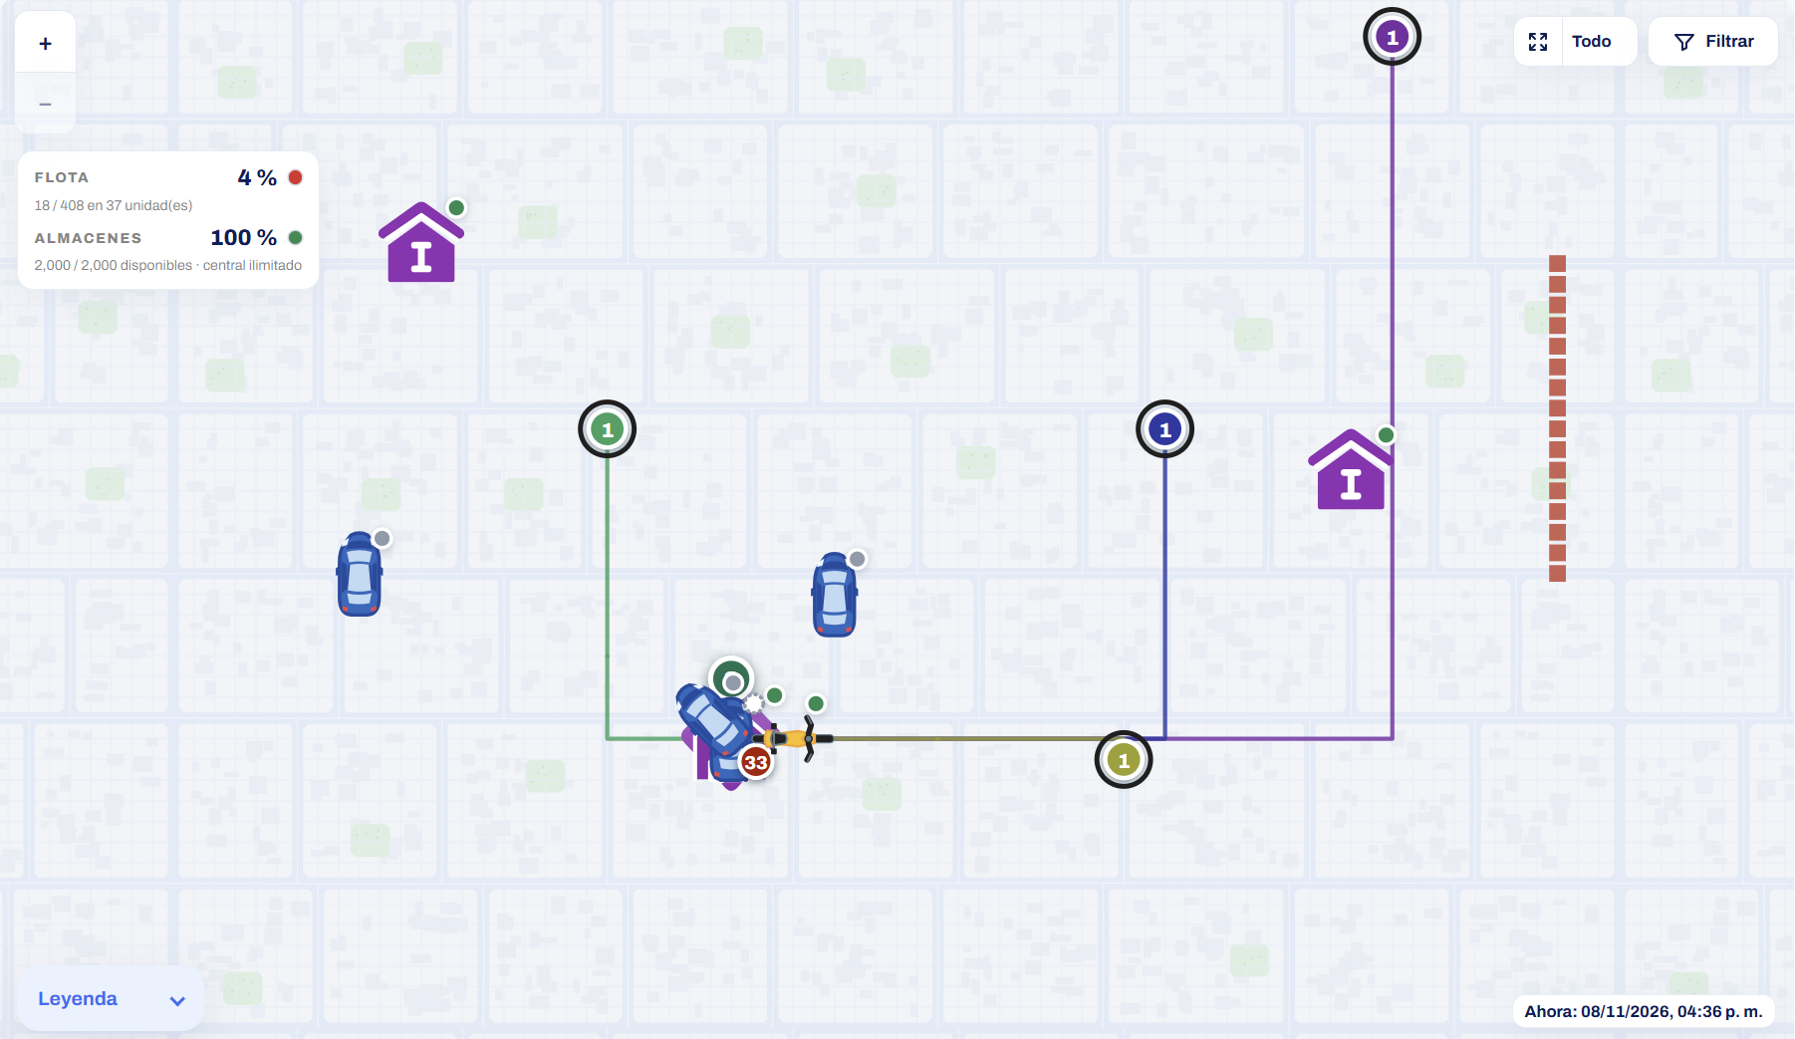
Gestor de visualización en el mapa
H982-Eq2B Axel Arista
1
El servidor publica una ventana cada Sa (20 s)
2
El WebSocket envía rutas, paradas, hitos y stock
3
Un reloj anclado mueve cada unidad, sin saltar hacia adelante
4
El mapa dibuja el plan vigente de ese instante
Si el WebSocket se cae, el navegador consulta por REST cada 5 s y la corrida no se pierde
Varias unidades en un nodo: un contador evita superponerlas
Notes:
[AXEL · 1:25 a 2:00]
El gestor de visualización funciona así: el servidor publica una ventana cada veinte segundos; el WebSocket la envía al navegador; un reloj anclado mueve cada unidad sin saltar hacia adelante; y el mapa dibuja el plan vigente en ese instante, con rutas simultáneas y paradas numeradas. Si el WebSocket se cae, el navegador consulta por REST cada cinco segundos y no se pierde la corrida.

Slide 13




Planificador de rutas para los 3 escenarios
H982-Eq2B Axel Arista
Escenario | Horizonte | Ventana real (Sa) | Operación por ventana (Sc) | Duración real
Día a día | 1 día | 20 s | 1× (o 60×) | 24 h (≈ 24 min a 60×)
5 días | 5 días | 20 s | ≈ 1 h | 30 a 60 min
Colapso | 1 a 60 días (30) | 10 s | 2 h | Hasta el 1.er vencido
Una sola planificación se vuelve a calcular cuando algo cambia:
Cada 30 min
Llega un pedido
Empieza o termina un bloqueo
Se registra una avería
Planificador.planificar(estado de la operación) → rutas por unidad + pedidos no asignados
Notes:
[AXEL · 2:00 a 2:35]
El planificador de rutas es el mismo motor para los tres escenarios; solo cambia el ritmo. En día a día, ventanas de veinte segundos que equivalen a veinte minutos simulados. En cinco días, ventanas de veinte segundos de aproximadamente una hora simulada, para durar entre treinta y sesenta minutos. En colapso, diez segundos por dos horas simuladas. El simulador vuelve a planificar cada treinta minutos, y también cuando llega un pedido, empieza o termina un bloqueo, o se registra una avería.

Slide 14




Cómo se simula y qué limitaciones aceptamos
H982-Eq2B Axel Arista
Cómo se simula
Limitaciones aceptadas
El reloj simulado avanza hasta el siguiente corte
Corridas en memoria: se pierden al reiniciar (3 simultáneas + 2 en cola)
El simulador aplica bloqueos, averías y mantenimiento
Sin autenticación: acceso controlado en la VM
El planificador calcula el plan
Trazo esquemático de la retícula, no GPS
El marcapasos publica la ventana y el ciclo se repite
Pedidos nuevos solo desde los archivos del curso
La avería registrada entra al cálculo al final de la ventana visible
Notes:
[AXEL · 2:35 a 3:05]
La simulación se logra con un bucle: el reloj avanza hasta el siguiente corte, el simulador aplica bloqueos, averías y mantenimiento, el planificador calcula el plan, y el marcapasos publica la ventana. La avería registrada entra al cálculo al final de la ventana visible. Como limitaciones aceptadas: las corridas viven en memoria y se pierden al reiniciar; admitimos tres simultáneas con dos en cola; no hay autenticación, así que el acceso es controlado; y el trazo en el mapa es esquemático, no GPS. Melvin explicará el algoritmo y las pruebas.

Slide 15


Algoritmo: Vecino Más Cercano + Búsqueda Tabú
H982-Eq2B Melvin Custodio
Estado de la operación
1 · Constructor Vecino Más Cercano
2 · Búsqueda Tabú
Plan resultante
Pedidos pendientes, unidades, stock y bloqueos vigentes
Atiende primero el pedido de menor holgura; desempata por mayor arrepentimiento
Mejora el plan explorando vecinos, sin repetir movimientos recientes
Rutas por unidad y pedidos no asignados
Evaluador común: valida capacidad, stock, bloqueos y plazos, y calcula costo y penalizaciones
Semilla fija: resultados reproducibles
Se recalcula en cada corte de la simulación
Notes:
[MELVIN · 0:00 a 0:40]
Gracias, Axel. El algoritmo principal combina dos etapas. Primero, el constructor Vecino Más Cercano arma un plan inicial: atiende primero el pedido con menor holgura, es decir, el más cercano a vencer, y desempata por mayor arrepentimiento, el que más perdería si lo llevara otra unidad. Segundo, la Búsqueda Tabú mejora ese plan. Un evaluador común valida capacidad, stock, bloqueos y plazos, y calcula costos y penalizaciones. Cada vez que el simulador corta, se ejecuta esta combinación con el estado real de la operación.

Slide 16
Cómo explora la Búsqueda Tabú
H982-Eq2B Melvin Custodio
1 · Genera una muestra de 40 vecinos
Se repite 120 iteraciones
Movimientos del vecindario
Trasladar un pedido
Intercambiar dos pedidos
2 · Elige el mejor movimiento no tabú
2-opt: invertir un tramo
Cambiar de vehículo
Cambiar de almacén
Memoria tabú
3 · Lo aplica y lo registra
recuerda los últimos 8 movimientos
Parámetros de la versión desplegada
Iteraciones | Tenencia | Muestra | Penalidad
120 | 8 | 40 | 80
Aspiración: se rompe la prohibición si el movimiento mejora la mejor solución conocida
Semilla fija: la misma entrada da el mismo plan
Notes:
[MELVIN · 0:40 a 1:25]
La Búsqueda Tabú explora así: en cada iteración genera una muestra de cuarenta vecinos, con movimientos como trasladar un pedido, intercambiar, invertir un tramo, cambiar de vehículo o cambiar de almacén. Elige el mejor que no sea tabú y lo aplica. La memoria tabú recuerda los últimos ocho movimientos para no repetirlos y escapar de óptimos locales, y el criterio de aspiración permite romper esa prohibición si el movimiento mejora la mejor solución conocida. Son ciento veinte iteraciones con semilla fija, por lo que los resultados son reproducibles.

Slide 17
Experimento: Tabú gana con alta demanda
H982-Eq2B Melvin Custodio
−19 %
−20 %
costo por producto (202607)
km recorridos: 119 mil frente a 148 mil
−38 %
80 ejecuciones: 4 periodos reales × 10 semillas × 2 algoritmos
tiempo de cálculo: 197 s frente a 319 s
Con poca demanda (202601 y 202603) GRASP fue más barato y rápido: la decisión depende del volumen
Notes:
[MELVIN · 1:25 a 2:10]
¿Por qué esta combinación? Comparamos Tabú con GRASP en cuatro periodos reales, con diez semillas cada uno: ochenta ejecuciones. Con poca demanda, GRASP fue más barato y más rápido. Pero con alta demanda, en el periodo de cuatro mil ciento tres pedidos, Tabú redujo el costo por producto de cuarenta y cinco con veinticuatro a treinta y seis con cuarenta y tres soles, un diecinueve por ciento; los kilómetros recorridos, de ciento cuarenta y ocho mil a ciento diecinueve mil; y el tiempo de cálculo, de trescientos diecinueve a ciento noventa y siete segundos. Por eso la decisión depende del volumen, y elegimos Tabú.

Slide 18
Catálogo de pruebas de aceptación
H982-Eq2B Melvin Custodio
Exigencia (LE)
Clase de equivalencia (CE)
Caso: datos, pasos y resultado esperado
Evidencia registrada
Notes:
[MELVIN · 2:10 a 2:35]
Las pruebas se organizan en un catálogo de aceptación con cuarenta y un casos, derivados por clases de equivalencia: cada exigencia se vincula con una clase, y cada caso tiene sus datos de entrada y un resultado observable. Cubren la interfaz, los datos de ventas, bloqueos y mantenimiento, los servicios de la aplicación y la planificación con la simulación.

Slide 19
Pruebas realizadas y resultados
H982-Eq2B Melvin Custodio
168
5
41
pruebas automatizadas aprobadas
casos ejecutados con evidencia
casos por ejecutar en la VM
137 del frontend
31 del motor y backend (al 18/10)
Avería tipo 2: 2 pedidos replanificados
PC y celular ven la misma corrida
5 días: sin colapso, 75 pedidos
Colapso: se detiene a las 09:15
Día real 01/09: 154 entregas
Cancelar una corrida de punta a punta
Medir el rendimiento en la VM
Los 41 casos están diseñados; ejecutarlos formalmente en la VM es el siguiente paso
Notes:
[MELVIN · 2:35 a 3:10]
¿Qué resultados tenemos? Pruebas automatizadas: ciento treinta y siete del frontend y treinta y una del motor y el backend, estas últimas al dieciocho de octubre. Casos ejecutados con evidencia: una avería de tipo dos en la máquina virtual, que replanificó dos pedidos; la misma corrida vista a la vez desde una computadora y un celular; cinco días con setenta y cinco pedidos, terminado sin colapso; el escenario de colapso que se detiene a las nueve y cuarto; y la operación real del primero de septiembre, con ciento cincuenta y cuatro entregas en veinticuatro minutos. Está pendiente ejecutar formalmente los cuarenta y un casos en la máquina virtual y medir el rendimiento. Gracias; quedamos atentos a sus preguntas.

Slide 20

H982-Eq2B Melvin Custodio
Conclusiones
Resuelve el problema
Con respaldo
Siguientes pasos
Planifica, replanifica ante imprevistos y muestra la operación en vivo
Algoritmo evaluado en 80 ejecuciones y 41 casos de prueba diseñados
Ejecutar el catálogo completo en la VM, agregar autenticación y persistir corridas
Gracias. ¿Preguntas?
Notes:
[CIERRE · MELVIN] Diapositiva de agradecimiento y preguntas; se muestra mientras se responde. No suma tiempo de exposición.

